Slide 1


Slide 2
Gestión de transporte, inventarios y almacenes
Tarifas y selección de transportistas

Slide 3
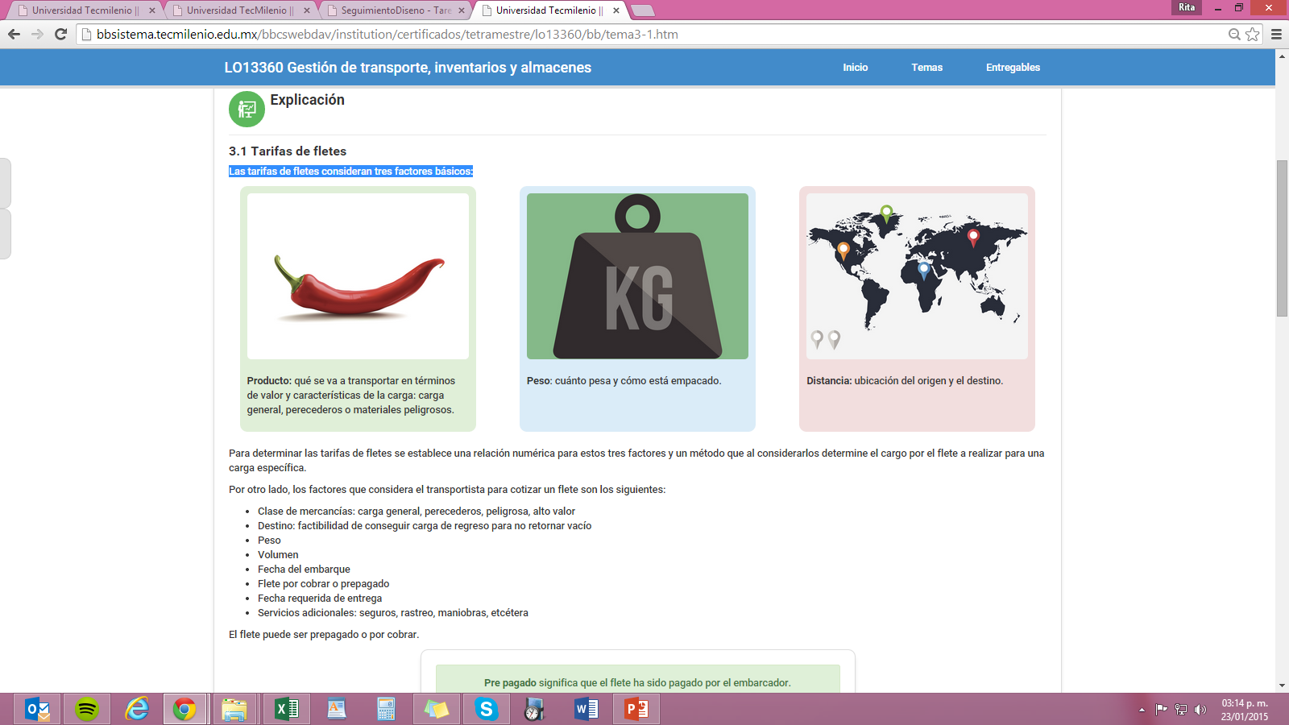
Las tarifas de fletes consideran tres factores básicos::

Slide 4
Los factores que considera el transportista para cotizar un flete son los siguientes:
Clase de mercancías: carga general, perecederos, peligrosa, alto valor
Destino: factibilidad de conseguir carga de regreso para no retornar vacío
Peso
Volumen
Fecha del embarque
Flete por cobrar o prepagado
Fecha requerida de entrega
Servicios adicionales: seguros, rastreo, maniobras, etcétera

Slide 5
Los elementos que deben analizarse para seleccionar el transportista idóneo para trasladar la carga de una empresa son los siguientes:
Costo: el monto del flete y las condiciones de pago
Velocidad: tiempo de tránsito
Accesibilidad: disponible cuándo y dónde se le requiera
Confiabilidad: recolección y entrega de la mercancía a tiempo, sin variación del tiempo estimado de tránsito
Capacidad: para transportar el volumen de la carga
Flexibilidad: capacidad para ajustarse a las necesidades de la empresa
Rastreabilidad: posibilidad para determinar la ubicación de los embarques durante el curso de su traslado
Frecuencia: cantidad de operaciones programadas
Seguridad: garantías de protección de la carga contra daños o pérdidas

Slide 6
© Universidad TecMilenio
Desarrollo de contenido:
Dr. Manuel Farías
Dr. José Manuel Sánchez
Coordinación académica de área:
Ing. Rita Lizeth Serna Garza MEBC
Universidad TecMilenio
Producción
Universidad TecVirtual
Créditos

